Slide 1

Création d’une application de santé publique
Présenté par Andrea NEBOT BAPST

Slide 2
Objectif du projet:
Réfléchir à une application permettant d'utiliser les données enregistrées.
Pour ce projet, mon idée d'application serait de repérer les aliments susceptibles de favoriser l'obésité. En effet nous savons qu'une alimentation riche en gras, en sel et en sucre, en plus de favoriser l’embonpoint et l’obésité, peuvent aussi entraîner de nombreuses maladies, telles que l’hypertension, le diabète de type 2 et/ou un taux élevé de cholestérol.
Cette Application sera dédiée uniquement aux utilisateurs français :
A l'aide du code barre, ils pourront accéder aux différentes informations nutritionnelles: gras, sucre, sel, protéines, Energie, fibres ….

Slide 3
Etapes clefs:
NETTOYAGE
EXPLORATION
PROPOSITION

Slide 4
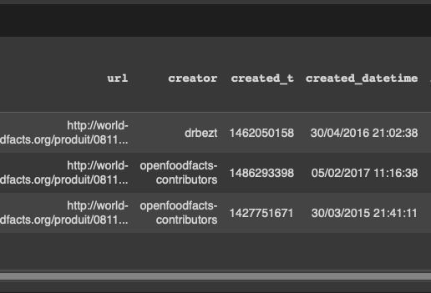
1. Nettoyage
Le dataset compte 297661 lignes et 162 variables
Il contient beaucoup de colonnes, pour certaines, très peu alimentées. De nombreuse informations sont inutiles à nos besoins par exemple, les variables telles de que : "url", "Creator", "created", ect..
En revanche, plusieurs variables seraient susceptible de nous intéresser dans la poursuite de ce projet. A titre d'exemple, les variables indiquant le code barre "code" ou le pays sont très pertinentes.

Slide 5
Observation des variables qualitatives qui me semblent pertinentes:
Le dataset filtré sur la France compte 97173 lignes et 162 variables
code : constitue le code barre du produit
product_name : nom du produit
brand : marque du produit
nutrition_grade_fr : note à l'égard du produit en France
pnns_groups_1 et pnns_groups_2: classification des produits
categories_fr et categories : classification francaise des produits et appelations
nutrition-score-fr_100g: autre classification de produit

Slide 6
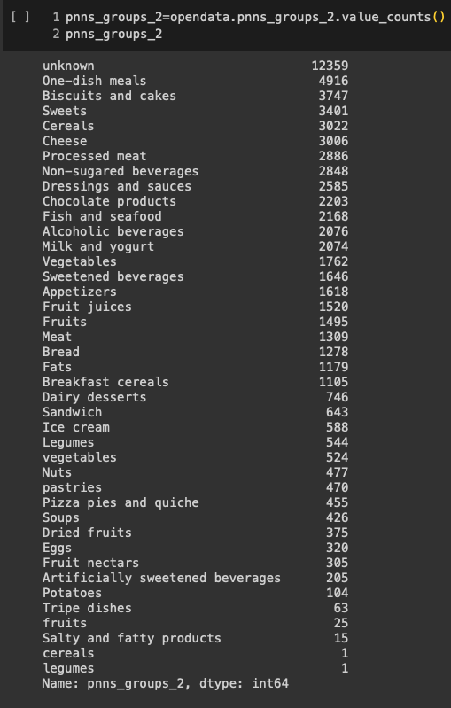
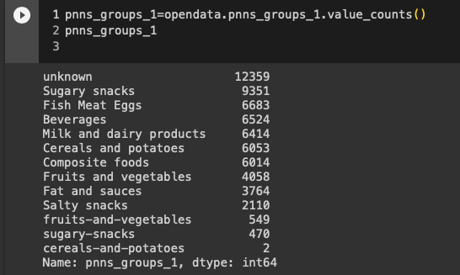
Exemple des variables PNN:

Slide 7
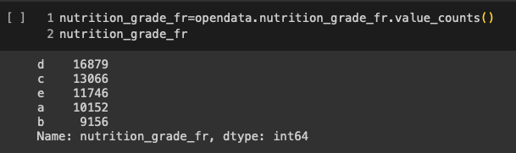
Exemple des variables ’nutrition_grade_fr’
A la suite de ces observations, nous ne garderons pas les variables qualitatives observées ci-avant:
categories_fr et categories : car trop nombreuses classifications, dns le cadre de la data viz, il serait compliqué de visualiser 25000 variables en même temps. Le "product name" suffit largement nutrition-score-fr_100g:
je préfère garder la classification nutrigrade_fr, car plus parlante et visible pour le public français.

Slide 8
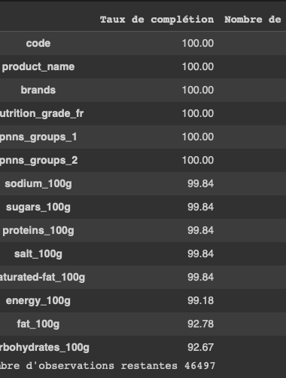
Test de complétion des variables
Nombre d'observations où les variables sélectionnées sont représentées: 46497 Pourcentage des observations filtrées sur l’ensemble des données: 47.85%

Slide 9
Fin d’étape de nettoyage
Nombre d'observations restantes: 36564 Proportion d'observation restantes sur le nombre de données initiales: 37.63% Nombre de variables en fin de nettoyage: 14
 | Taux de complétion | Nombre de valeurs manquantes
code | 100.00 | 0
product_name | 100.00 | 0
brands | 100.00 | 0
nutrition_grade_fr | 100.00 | 0
pnns_groups_1 | 100.00 | 0
pnns_groups_2 | 100.00 | 0
sodium_100g | 99.86 | 51
sugars_100g | 99.86 | 51
proteins_100g | 99.86 | 51
salt_100g | 99.86 | 51
saturated-fat_100g | 99.86 | 51
energy_100g | 99.26 | 272
fat_100g | 94.10 | 2159
carbohydrates_100g | 94.03 | 2182

Slide 10
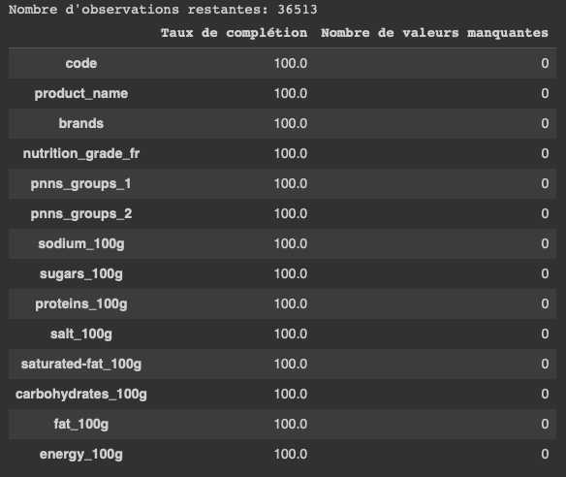
Gestion des valeurs manquantes
1. Suppression des lignes ou il existe 51 valeurs manquantes(cela n’affectera pas le résultat)
2. Remplacement des autres valeurs manquantes par la moyenne

Slide 11
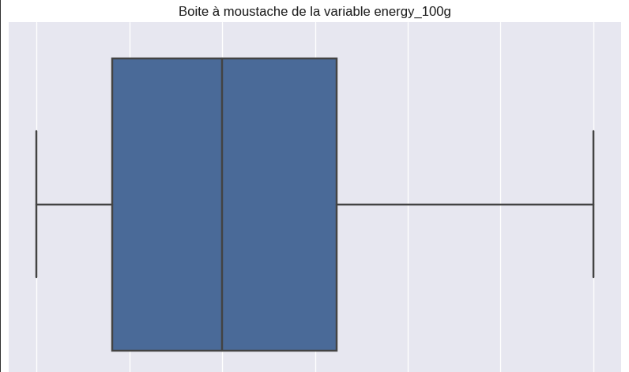
2. Exploration
VARIABLE 'energy_100g'
Les valeurs sont concentrées dans l'interval inter-quartile entre 407 et 1616. La boîte à moustache montre de nombreuses observations qui ont des valeurs atypiques située au delà de la borne supérieur de 1,5 interquartile.
Intervale inter-quartiles: 1209.0 Nombre d'observations en dehors de l'interval de 3 inter-quartiles dites atypiques: 0 Proportions des valeurs atypiques 0.00% 20 plus hautes valeurs atypiques

Slide 12
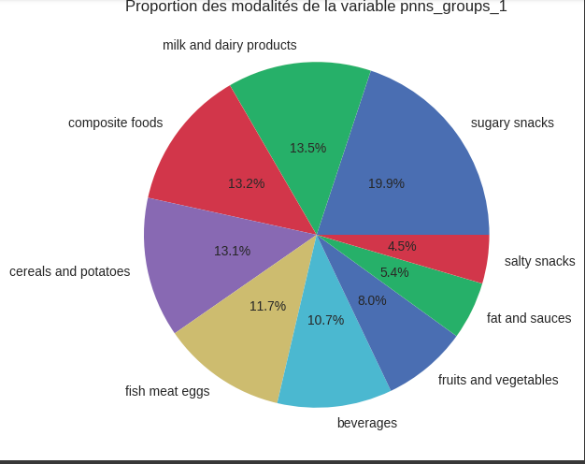
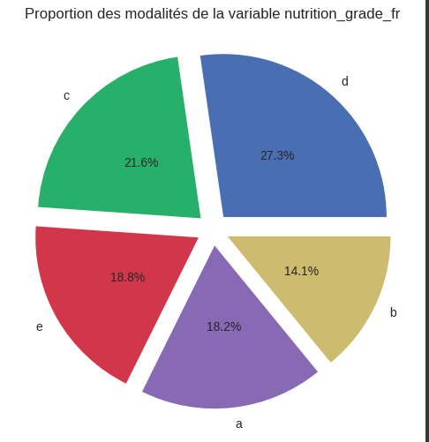

Slide 13
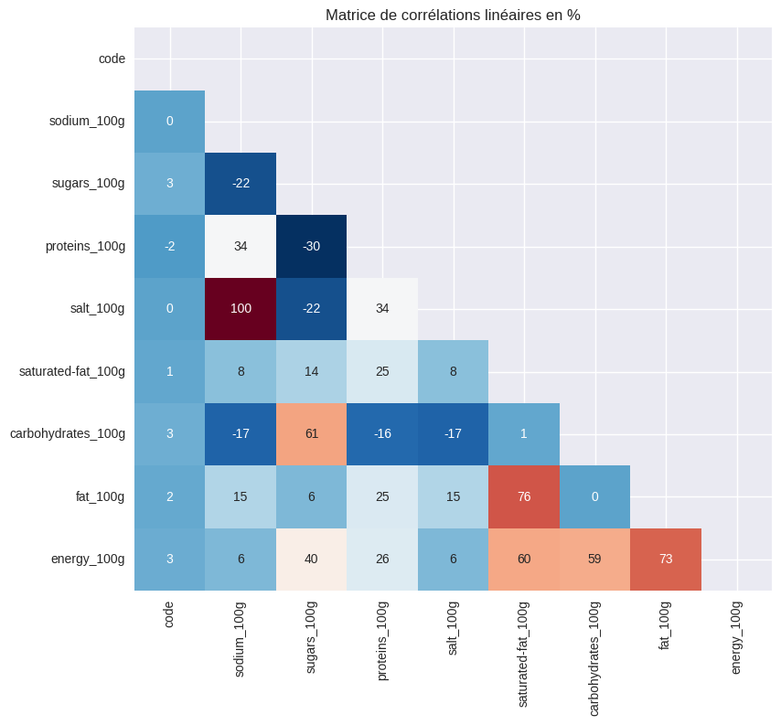
Matrice de corrélations linéaires en %

Slide 14
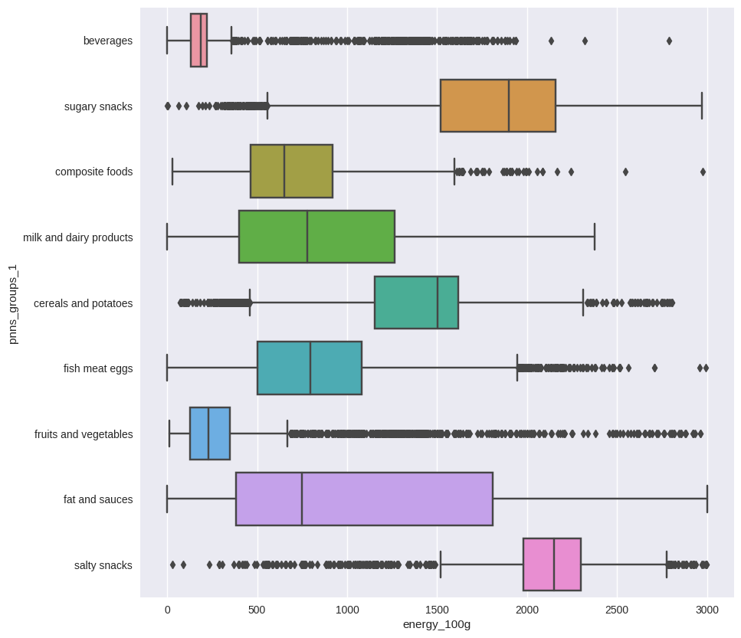
ANNOVA
On effectue une analyse de variance pour mesurer l’indépendance entre une variable qualitative et une quantitative.
Dans une ANOVA, on cherche à déterminer si les moyennes des groupes sont significativement différentes. On pose donc :
H0 : Les moyennes de chaque groupe sont égales si p-value > 5% H1 : Les moyennes de chaque groupe ne sont pas toutes égales si p-value < 5%

Slide 15
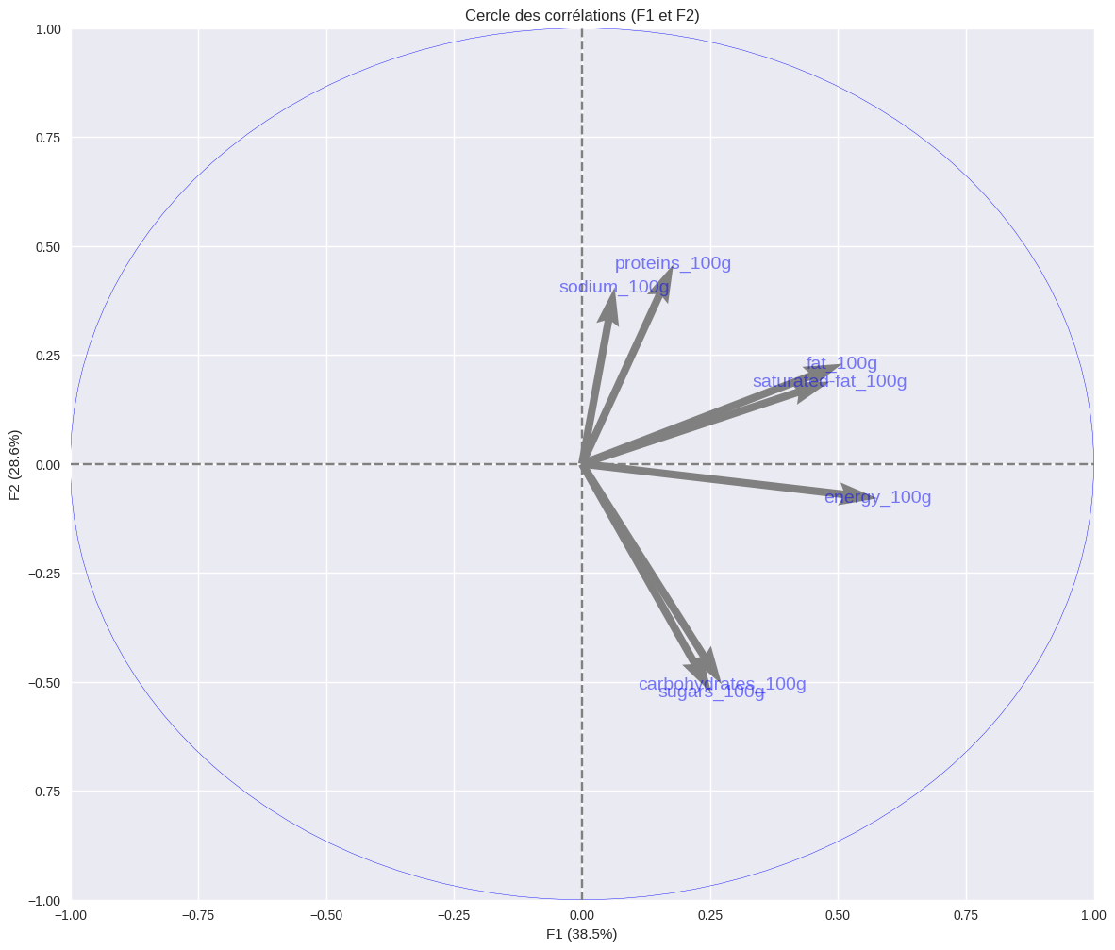
ACP : Nous réalisons l'analyse multivarié grâce à une ACP sur les variables quantitatives.

Slide 16
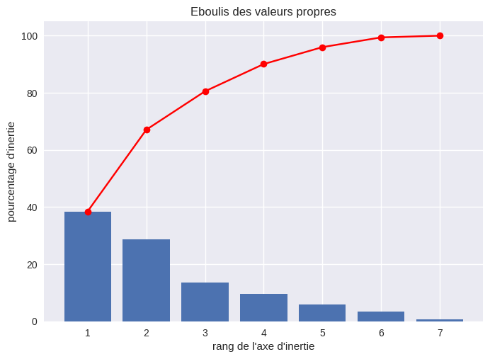
Méthode des coudes
Il apparaît qu'il est nécessaire d'avoir recours à 3 composantes principales, pour 7 variables, afin de capter au moins 80% de l'inertie.
Le phénomène explique d'une part des diagrammes difficilement exploitables voir pas interprétables et d'autre part un faible intérêt dans une recherche de réduction de dimensions.

Slide 17
Conclusion
- Ce dataframe met en exergue différentes correlations
- Cette idée d’application est donc viable car elle regroupe bien les informations demandées
- Pour aller plus loin: cette application pourrait aussi bien être utilisée par des personnes diabetiques que des personnes souhaitant maintenir un régime strict ou sportif.

